Slide 1




IATF质量管理培训
IATF质量管理
五大工具详解培训
「企业质量管理专家团队」
「2025年10月」
第1页，共28页
以上内容由人工智能生成合成
Notes:
Slide 1

Slide 2

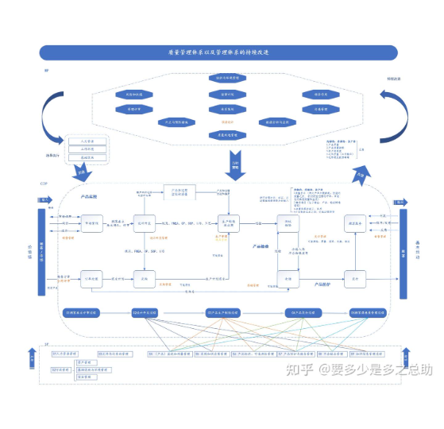

培训内容目录
01
IATF质量管理体系概述与五大工具框架
02
五大工具详细介绍与实施方法
03
实际案例分析与实施建议
第2页，共28页
以上内容由人工智能生成合成
Notes:
第2页(加载中)

Slide 3

IATF质量管理体系概述与五大工具框架
第一章：IATF质量管理体系概述与五大工具框架
「IATF 16949是汽车行业质量管理的通行证，五大工具构成完整的质量保证体系，从预防到控制再到验证，形成质量管理闭环」
第3页，共28页
以上内容由人工智能生成合成
Notes:
第3页(加载中)

Slide 4
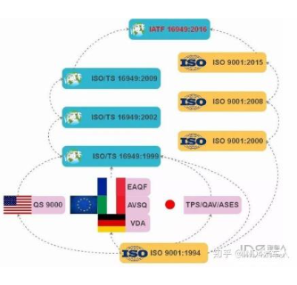
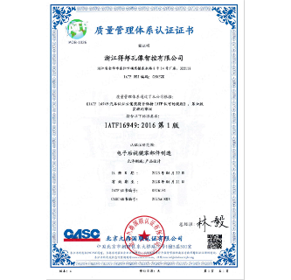
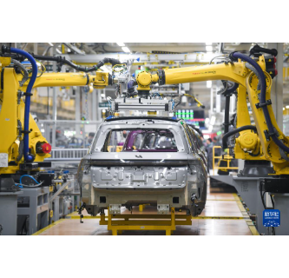


IATF 16949标准背景
由国际汽车工作组联合全球主要汽车制造商制定，2016年发布最新版本，2025年1月IATF规则第6版全面实施，是进入全球汽车供应链的必备资质
以ISO 9001:2015为基础，增加汽车行业特殊要求，全球90%以上主流车企将其列为供应商必备资质
适应汽车新四化转型，强化新能源汽车和智能网联汽车的质量管控要求
第4页，共28页
以上内容由人工智能生成合成
Notes:
第4页(加载中)

Slide 5

五大工具整体框架
五大工具相互依赖、相互支撑，形成策划-预防-保证-控制-验证的完整质量管理闭环系统
APQP
FMEA
MSA
先期产品质量策划，提供总体规划框架
潜在失效模式与后果分析，实现风险预防控制
测量系统分析，确保数据准确可靠
1
2
3
APQP
FMEA
MSA
SPC
PPAP
协同关系
6
5
4
协同关系
SPC
五大工具相互依赖、相互支撑，形成完整质量管理闭环系统
PPAP
统计过程控制，监控过程稳定运行
生产件批准程序，验证整体管理效果
第5页，共28页
以上内容由人工智能生成合成
Notes:
第5页(加载中)

Slide 6
培训目标与学习路径
01
02
03
培训目标
学习路径
预期收益
使企业管理者具备五大工具的
基础认知建立（2小时）→
短期提升管理认知和决策质量，
系统性认知和实施指导能力，
系统理解深化（3小时）→
中期建立完整体系提升运营效
能够制定实施规划、指导团队
实施规划制定（2小时）→
率，长期形成竞争优势降低质
应用、建立评估改进机制
应用指导能力（2小时）→
量成本15-25%
持续改进机制（1小时）
第6页，共28页
以上内容由人工智能生成合成
Notes:
第6页(加载中)

Slide 7
章节导语
第二章
五大工具详细介绍与实施方法
「深入理解每个工具的核心价值、实施方法和应用场景，掌握工具间的协同机制，为企业实际应用奠定坚实基础」
第7页，共28页
以上内容由人工智能生成合成
Notes:
第7页(加载中)

Slide 8
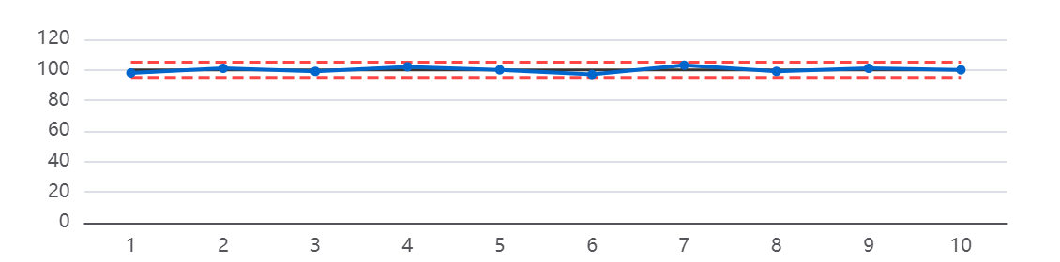
SPC统计过程控制
01
核心理念
02
实施步骤
借助数理统计方法进行过程控制，通过3σ原理建立控制限，实现预防优于纠正和数据驱动决策
分析阶段：生产准备→数据收集→控制图制作→过程评估；监控阶段：控制用控制图→异常识别→持续改进，目标Cpk≥1.33
04
控制图示例
03
应用价值
X-R控制图监控关键参数，识别过程异常趋势
实时监控过程稳定性，提供早期报警系统，平均降低废品率50%以上，减少对常规检验的依赖性
第8页，共28页
以上内容由人工智能生成合成
Notes:
第8页(加载中)

Slide 9
MSA测量系统分析
01
核心目的
02
关键指标
使用数理统计方法评估测量系统的准确性和可靠性，
GRR≤10%为可接受，评估重复性（同一人多次测
确保数据质量，为其他工具提供可靠的数据基础
量变差）和再现性（不同人测量变差），通常采用
3个操作员×10个零件×3次测量
03
实施价值
04
测量系统评估
验证测量设备可靠性，提高数据可信度，减少误判
通过量具R&R研究确保测量系统满足要求
风险，是SPC等工具正确实施的前提条件
第9页，共28页
以上内容由人工智能生成合成
Notes:
第9页(加载中)

Slide 10
FMEA失效模式与效应分析
核心价值
实施方法
系统性识别产品或过程中潜在的故障模式，评估风险并制定预防措施，实现预防问题发生而非事后补救
七步法：规划准备→结构分析→功能分析→失效分析→风险评估→优化→文档化，通过RPN=S×O×D评估风险优先级
设计FMEA
过程FMEA
关注设计缺陷和功能失效，在产品设计阶段识别潜在风险
关注工艺参数偏差和操作不当，在制造过程中预防质量问题
第10页，共28页
以上内容由人工智能生成合成
Notes:
第10页(加载中)

Slide 11
APQP产品质量先期策划
阶段一
阶段二
阶段三
阶段四
阶段五
实施价值
计划确定项目：明确项目范围、目标和团队组建
产品设计验证：完成产品设计并进行验证测试
过程设计验证：开发制造工艺并验证过程能力
产品过程确认：试生产验证并提交PPAP
反馈评估改进：量产后持续监控和改进
促进跨部门沟通协调，实现缺陷预防，降低质量成本，平均缩短开发周期30%，提高客户满意度
第11页，共28页
以上内容由人工智能生成合成
Notes:
第11页(加载中)

Slide 12
PPAP生产件批准程序
核心目的
18项要件
验证供应商是否正确理解客户要求，确认生产过程具有持续满足要求的能力，在批量生产前发现并解决潜在问题
包括设计记录、FMEA、控制计划、MSA研究、过程能力研究等完整支持文件，确保质量管理体系有效性
提交等级
目标要求
从等级1（仅保证书）到等级5（现场评审），默认等级3要求提交完整支持数据
一次提交通过率≥90%，确保供应商质量管理体系的成熟度
第12页，共28页
以上内容由人工智能生成合成
Notes:
第12页(加载中)

Slide 13

五大工具协同关系
协同机制
APQP统领整个产品质量策划过程，FMEA识别风险点为其他工具提供输入，MSA确保测量基础为SPC提供可靠数据，SPC监控FMEA识别的关键参数，PPAP整合所有工具输出验证整体效果，形成完整的质量管理闭环
第13页，共28页
以上内容由人工智能生成合成
Notes:
第13页(加载中)

Slide 14
章节导语
第三章
实际案例分析与实施建议
「通过实际应用案例展示工具价值，提供系统性实施建议和操作指导，帮助企业管理者制定可执行的实施计划」
第14页，共28页
以上内容由人工智能生成合成
Notes:
第14页(加载中)

Slide 15
SPC实际
PCB制造
应用案例
质量控制
发动机缸体加工案例
PCB焊盘尺寸控制
某合资车企通过X-R控制图监控轴承孔直径，发现刀具磨损和工装松动问题
某制造商采用Xbar-S控制图发现曝光工序偏移问题
改进措施
工艺优化
建立刀具寿命管理和点检制度
通过改进使Cpk从0.95提升至1.42
改进效果
质量提升
3个月内废品率从3%降至0.8%，年节约成本200万元
焊盘良率从89%升至99.2%，客户退货率下降90%
第15页，共28页
以上内容由人工智能生成合成
Notes:
第15页(加载中)

Slide 16
动力电池
万向节
密封案例
可靠性提升
某车企针对电池进水召回问题，通过FMEA分析密封垫安装风险
针对防尘罩破裂导致的传动异响，通过FMEA识别失效链条
设计磁性定位销和CCD视觉监控系统
优化设计使防尘罩寿命提升2倍
保修索赔率从3%降至0.4%
风险优先级从H降至M，风险降低70%
第16页，共28页
以上内容由人工智能生成合成
Notes:
第16页(加载中)

Slide 17
实施准备与组织架构
01
组织搭建
02
培训体系
成立跨部门推进小组，设立工具推进负责人，建立定期汇报机制，确保每个工具有专人负责和充足资源投入
分层培训设计：高层4小时理念认知、中层16小时工具应用、基层8小时具体操作，理论与案例结合，重点强调工具关联关系
03
资源配置
04
推进机制
人力资源：每工具至少1名专职人员；软件工具：Minitab等；硬件设备：测量设备；预算安排：培训、软件、校准费用
建立定期评审和持续改进机制，确保实施效果
第17页，共28页
以上内容由人工智能生成合成
Notes:
第17页(加载中)

Slide 18

分阶段实施策略
1-3个月
4-6个月
7-12个月
01:
02:
03:
第一阶段
第二阶段
第三阶段
基础夯实
风险管控
系统整合
MSA实施
FMEA实施
APQP实施
优先实施MSA确保数据质量基础，选择3-5个关键测量点
全面实施FMEA，从设计FMEA开始逐步扩展到过程FMEA
实施APQP，将前期工具整合到项目管理中
PPAP建立
SPC试点
团队建设
建立PPAP体系，实现供应链质量协同
跟进SPC实现过程监控，选择2-3个关键工序试点
组建跨部门团队建立风险评估标准
第18页，共28页
以上内容由人工智能生成合成
Notes:
第18页(加载中)

Slide 19
关键成功因素
01
领导层承诺
02
全员参与机制
高层管理者深度参与推动，确保充足资源投入和时间保证，建立质量优先的企业文化，长期坚持不因短期困难放弃
系统培训确保理解工具价值，建立质量改进奖励制度，及时分享成功经验，培养内部专家和推广大使
03
数字化转型
04
持续改进
选择合适软件平台（Minitab、XFMEA等），建立系统集成方案，实现数据自动采集、实时分析报告、异常自动预警
建立PDCA循环机制，定期评估效果，持续优化流程
第19页，共28页
以上内容由人工智能生成合成
Notes:
第19页(加载中)

Slide 20
效果评估体系
1. 关键指标
2. 项目管理指标
3. 评审与改进
• SPC指标：Cpk≥1.33，废品率降低50%
• APQP指标：项目按时完成率≥95%
• 月度评审：实施进展和关键指标评审
• MSA指标：GRR≤10%
• PPAP指标：一次提交通过率≥90%
• 季度评审：整体效果和最佳实践分享
• FMEA指标：高风险项RPN≥200数量，风险降低率
• 年度评审：投资回报分析和体系成熟度评估
• 持续改进：建立PDCA循环机制，基于数据分析持续改进流程，将成功经验标准化推广
第20页，共28页
以上内容由人工智能生成合成
Notes:
第20页(加载中)

Slide 21
常见问题与解决方案
本页汇总了六西格玛实施中的常见问题及其解决方案，包括控制图报警、数据收集不及时、改进措施无效等技术问题，以及不同规模企业的实施策略和需要避免的误区，帮助企业顺利推进六西格玛管理。
控制图频繁报警
避免形式主义
重新收集数据计算控制限
注重实际效果而非文档完整性
数据收集不及时
避免一刀切
加强培训建立激励机制
根据企业实际情况灵活调整
改进措施无效
保持耐心
使用鱼骨图5Why分析根本原因
不期望短期显著效果，持续坚持
大型企业策略
系统使用
并行推进设立专门部门
避免孤立应用，注重工具协同
中型企业策略
重视培训
分阶段实施培养内部专家
不忽视基础能力建设，系统培训
小型企业策略
精简实施重点关注直接效益
第21页，共28页
以上内容由人工智能生成合成
Notes:
第21页(加载中)

Slide 22
行动计划模板
1-2月
组织准备培训，建立推进团队
3-4月
MSA/SPC试点，选择关键测量点和工序
5-6月
FMEA推广，建立风险评估体系
第22页，共28页
以上内容由人工智能生成合成
Notes:
第22页(加载中)

Slide 23
行动计划模板（续）
7-9月
APQP实施，整合前期工具到项目管理
10-11月
PPAP建立，完善供应商管理体系
12月
总结评估，制定下一年度改进计划
第23页，共28页
以上内容由人工智能生成合成
Notes:
第23页(加载中)

Slide 24
里程碑与资源需求
3个月里程碑
6个月里程碑
「基础工具见效，MSA和SPC初步应用」
「风险管控体系建立，FMEA全面推广」
9个月里程碑
12个月里程碑
「项目管理流程成熟，APQP融入开发流程」
「供应商管理体系完善，PPAP体系建立」
第24页，共28页
以上内容由人工智能生成合成
Notes:
第24页(加载中)

Slide 25
资源需求计划
01
项目负责人
02
工具专员
40小时系统培训，全面掌握五大工具
每工具16小时专项培训，培养内部专家
03
操作人员
04
预算安排
8小时基础培训，掌握基本操作方法
包含内外部培训、软件采购、咨询服务费用
第25页，共28页
以上内容由人工智能生成合成
Notes:
第25页(加载中)

Slide 26
培训总结与后续支持
核心要点
成功关键
避免误区
• 五大工具构成完整质量管理闭环
• 高层承诺、全员培训、数据驱动
• 形式主义、一刀切、缺乏耐心
• SPC和MSA夯实数据基础
• 持续坚持、客户导向
• 孤立使用、忽视培训
• FMEA实现风险预防
• APQP和PPAP确保系统管理
第26页，共28页
以上内容由人工智能生成合成
Notes:
第26页(加载中)

Slide 27
后续支持与学习资源
01
学习资源
02
外部支持
专业书籍：IATF 16949标准解读、五大工具实施指南；在线培训：质量管理专业课程；认证课程：六西格玛、质量工程师认证
咨询服务：专业质量管理咨询；软件技术支持：Minitab、XFMEA等工具厂商；行业协会：汽车行业质量管理协会
03
内部机制
04
联系方式
建立内部知识分享平台，定期组织经验交流会，培养内部专家团队，建立持续改进机制
培训后续问题可联系培训团队获得支持
第27页，共28页
以上内容由人工智能生成合成
Notes:
第27页(加载中)

Slide 28


质量管理五大工具培训
感谢聆听
「质量管理是企业持续发展的基石，五大工具的系统应用将助力企业实现质量管理的全面提升」
「如有问题欢迎随时交流」
演讲人
以上内容由人工智能生成合成
Notes:
第28页(加载中)

